Slide 1
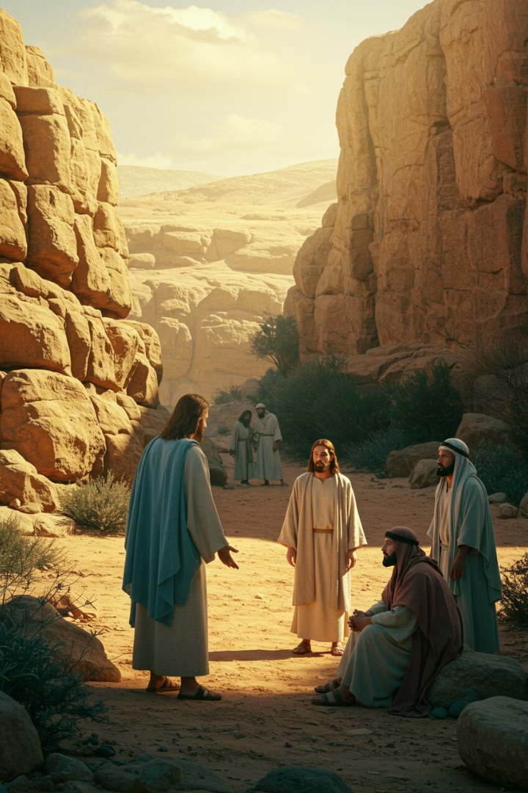
Kelas Alkitab: Lukas 9:21–36
Selamat datang ke kelas Alkitab kita! Hari ini kita akan meneroka perikop dari Lukas 9:21-36 yang membincangkan siapa Yesus sebenarnya dan peristiwa Transfigurasi yang mengagumkan.
Mari kita menyelami makna yang mendalam dan relevansinya dalam kehidupan kita sebagai murid Kristus.
33
Pr Rikho Jafry

Slide 2

Objektif Pembelajaran
Identiti Kristus
Memahami siapa Yesus sebenarnya sebagai Mesias yang dijanjikan dalam Kitab Suci.
Penyangkalan Diri
Mempelajari konsep penyangkalan diri dan bagaimana mengikut teladan Yesus dalam kehidupan harian.
Transfigurasi
Menghayati makna dan kepentingan peristiwa Transfigurasi dalam memahami keilahian Yesus.
Aplikasi Praktikal
Mengaitkan pengajaran Lukas 9:21-36 dengan cabaran dan keputusan harian kita sebagai pelajar.

Slide 3








Peta Minda: Objektif Utama
Pengorbanan
Transfigurasi
Menghayati makna penyangkalan diri dan memikul salib.
Memahami kemuliaan Yesus yang dinyatakan di gunung.
Identiti Yesus
Aplikasi
Memahami Yesus sebagai Mesias dan Anak Allah yang dijanjikan.
Mengikut Yesus dalam kehidupan sehari-hari sebagai remaja.

Slide 4




Latar Belakang Perikop
Sebelum Perikop
Yesus memberi makan 5,000 orang. Para murid mengaku Yesus sebagai Mesias.
Perikop Kita
Yesus bercakap tentang penderitaan-Nya dan Transfigurasi di gunung.
Selepas Perikop
Yesus menyembuhkan seorang anak lelaki yang dirasuk roh jahat.

Slide 5
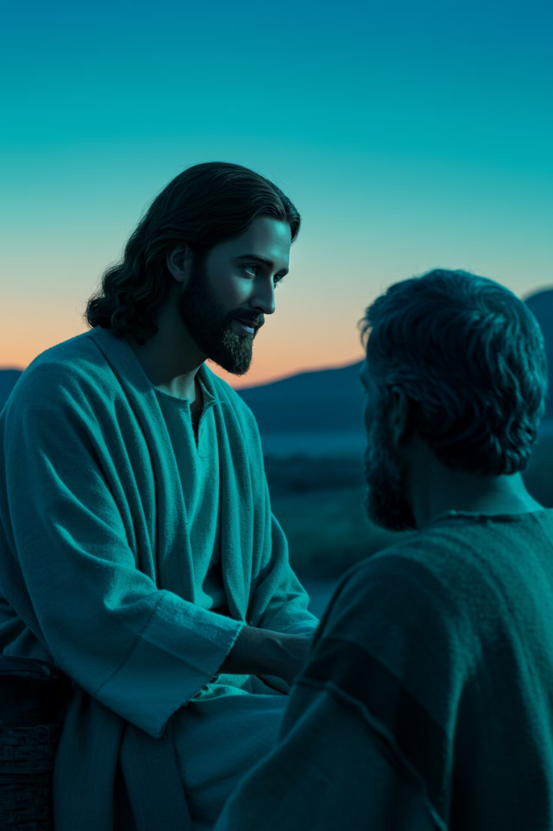
Pembacaan: Lukas 9:21-22
Amaran Yesus
Nubuat Pertama
Dia melarang murid-murid memberitahu sesiapa bahawa Dia adalah Mesias.
Yesus berkata Anak Manusia akan menderita dan ditolak oleh pemimpin agama.
Kematian & Kebangkitan
Dia akan dibunuh tetapi akan dibangkitkan pada hari ketiga.

Slide 6
Yesus dan Murid-Murid
Identiti Tersembunyi
Reaksi Murid
Cabaran Fahaman
Yesus tidak mahu identiti-Nya sebagai Mesias disebarkan terlalu awal. Waktu belum tiba untuk pengisytiharan umum.
Para murid mungkin terkejut dengan ramalan penderitaan. Mereka masih mengharapkan Mesias yang akan berkuasa secara politik.
Konsep Mesias yang menderita bertentangan dengan pemahaman umum masa itu. Ini merupakan anjakan paradigma.

Slide 7








Peta Minda: Siapakah Yesus?
Anak Allah
Hubungan unik dengan Bapa
Mesias (Kristus)
Yang diurapi dan dijanjikan
Penyelamat
Menyelamatkan umat dari dosa
Anak Manusia
Penuh kemanusiaan

Slide 8
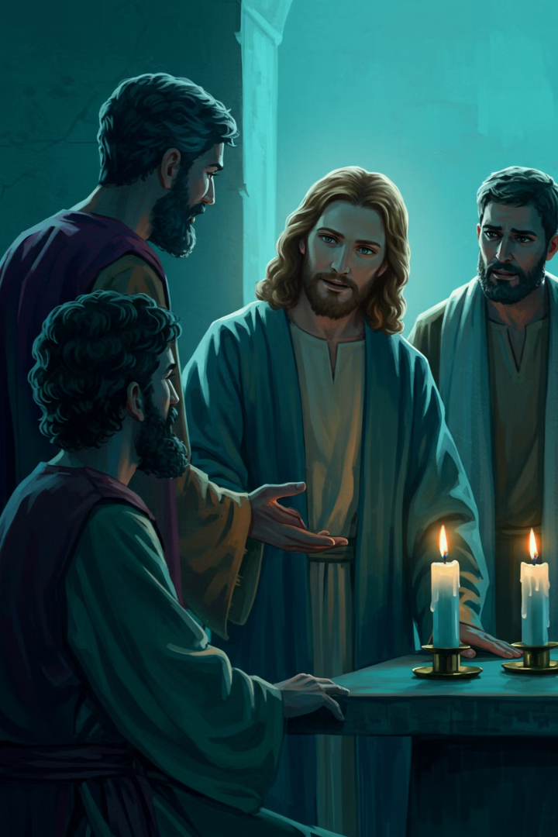
Penjelasan: Nubuat Penderitaan
Ditolak oleh Pemimpin
Ketua imam, ahli Taurat, dan orang tua-tua akan menolak Yesus. Mereka tidak menerima identiti-Nya.
Menderita & Dibunuh
Yesus akan mengalami penderitaan dan kemudian dibunuh. Ini merupakan pelan penyelamatan Allah.
Dibangkitkan
Pada hari ketiga, Yesus akan dibangkitkan dari kematian. Kematian tidak menguasai-Nya.

Slide 9
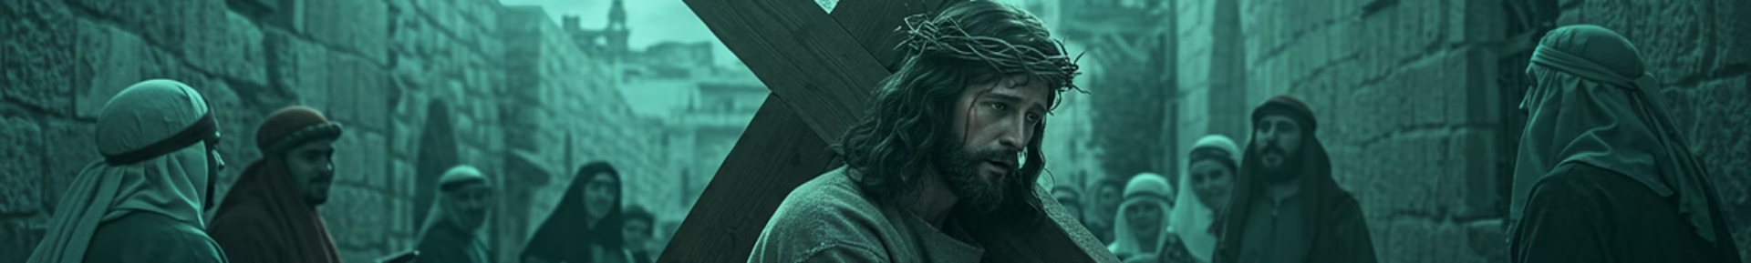




Jalan Salib
Penderitaan
Yesus menderita secara fizikal dan emosi. Dia ditolak oleh bangsa-Nya sendiri.
Penyaliban
Kematian yang paling mengerikan pada zaman itu. Dia menggantikan tempat kita.
Kematian
Yesus benar-benar mati. Semua harapan murid-murid-Nya seakan lenyap.
Kebangkitan
Hari ketiga, Dia bangkit! Kematian dikalahkan. Harapan baru bermula.

Slide 10
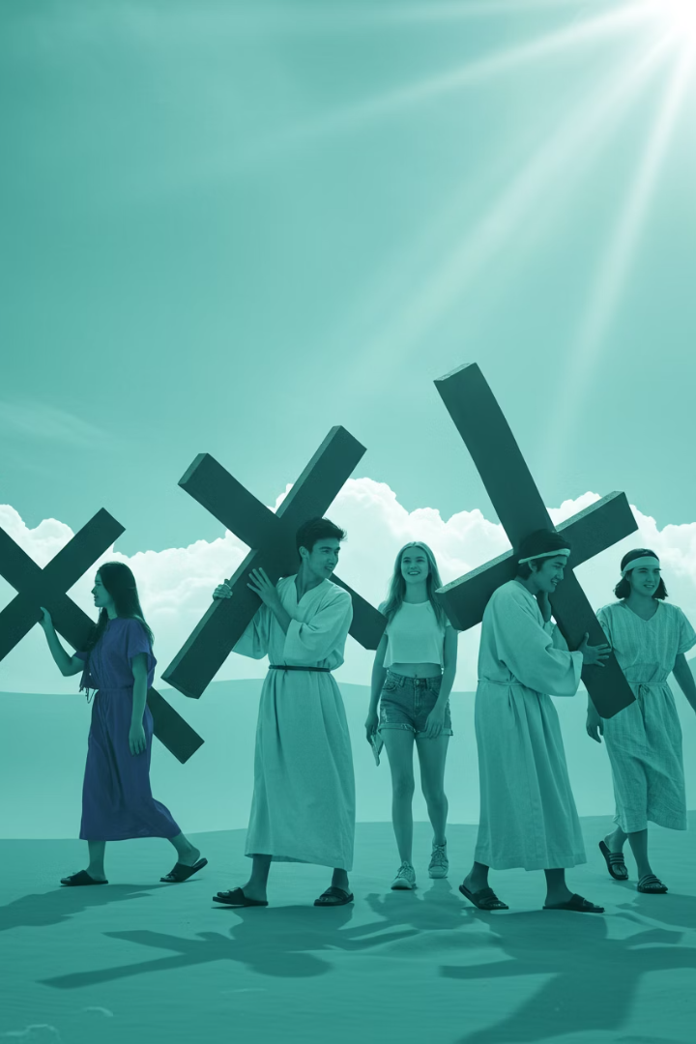
Lukas 9:23-24 – Mengikut Yesus
Menyangkal Diri
Menolak kehendak diri sendiri dan menerima kehendak Tuhan
Memikul Salib
Bersedia menanggung kesusahan demi Kristus setiap hari
Mengikut Yesus
Hidup mengikut teladan dan ajaran-Nya dalam semua hal
Paradoks Keselamatan
Siapa menyelamatkan hidupnya akan kehilangan, siapa kehilangan akan menyelamatkannya

Slide 11








Peta Minda: Mengikut Yesus & Menyangkal Diri
Menyangkal Diri
Memikul Salib
Mengutamakan kehendak Tuhan daripada kehendak sendiri.
Bersedia menghadapi cabaran dan pengorbanan demi Kristus.
Ganjaran Rohani
Pengorbanan
Menemukan hidup sejati dan kekal dalam Kristus.
Menyerahkan masa, bakat, dan keutamaan untuk Kerajaan Allah.

Slide 12
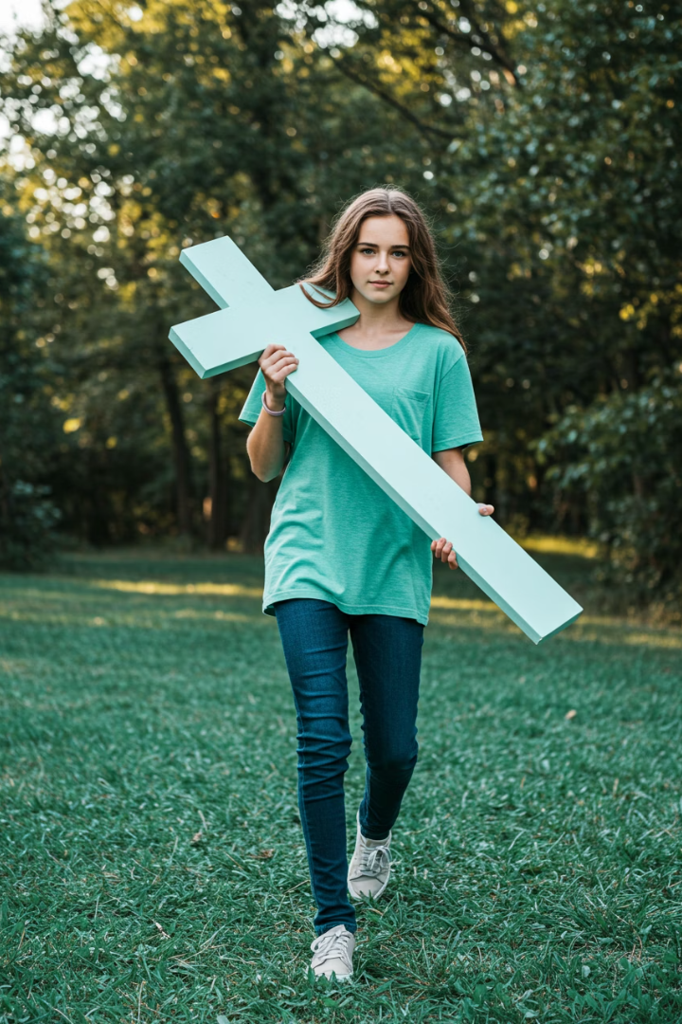



Murid Memikul Salib
Mengutamakan Tuhan
Pengorbanan Masa
Berani Berbeza
Meletakkan Tuhan dan kehendak-Nya di tempat pertama dalam hidup kita.
Meluangkan masa untuk berdoa, membaca Alkitab, dan melayani orang lain.
Hidup berbeza daripada rakan sebaya yang tidak mengikut Kristus.

Slide 13



Lukas 9:25-26 – Prioriti Hidup
Seluruh Dunia
Harta, kemasyhuran, dan kuasa duniawi
Perbandingan Nilai
Apa gunanya dapat segalanya tetapi hilang jiwa?
Nilai Kekal
Keselamatan jiwa melebihi semua kekayaan dunia

Slide 14
Peta Minda: Nilai Diri di Hadapan Tuhan
Nilai Duniawi
Nilai Kekal
Berani Mengaku Kristus
Harta material
Hubungan dengan Tuhan
Kemasyhuran
Iman dan ketaatan
Di hadapan rakan sekolah
Kuasa
Kasih dan belas kasihan
Di media sosial
Keelokan luar
Khazanah di syurga
Dalam keputusan harian

Slide 15
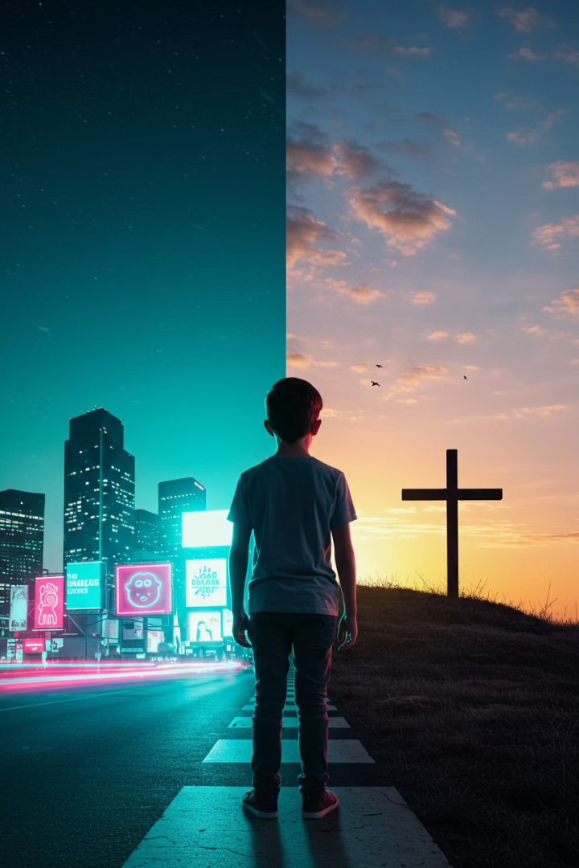




Dunia dan Salib
Kemewahan Dunia
Kekayaan, kemasyhuran, dan keseronokan adalah sementara.
Pilihan Utama
Setiap hari kita membuat pilihan antara dunia dan Kristus.
Khazanah Abadi
Kerajaan Allah menawarkan nilai yang tidak akan lenyap.
Keputusan Bijak
Pilih apa yang kekal, bukan yang sementara.

Slide 16
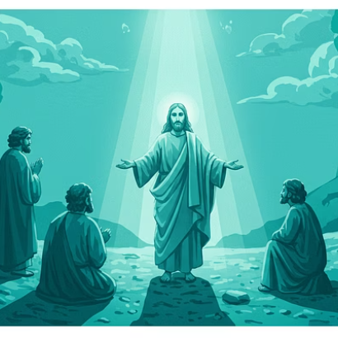
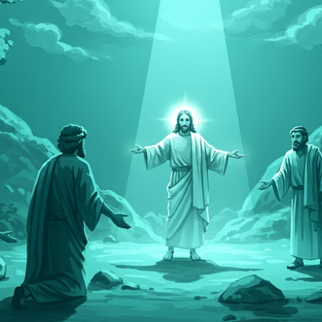
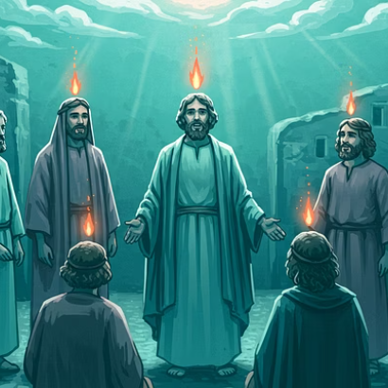
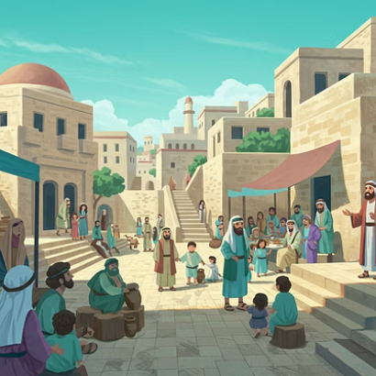
Lukas 9:27 – Nubuat Kerajaan Allah
"Sesungguhnya Aku berkata kepadamu: Di antara orang yang hadir di sini ada yang tidak akan mati sebelum mereka melihat Kerajaan Allah."

Slide 17
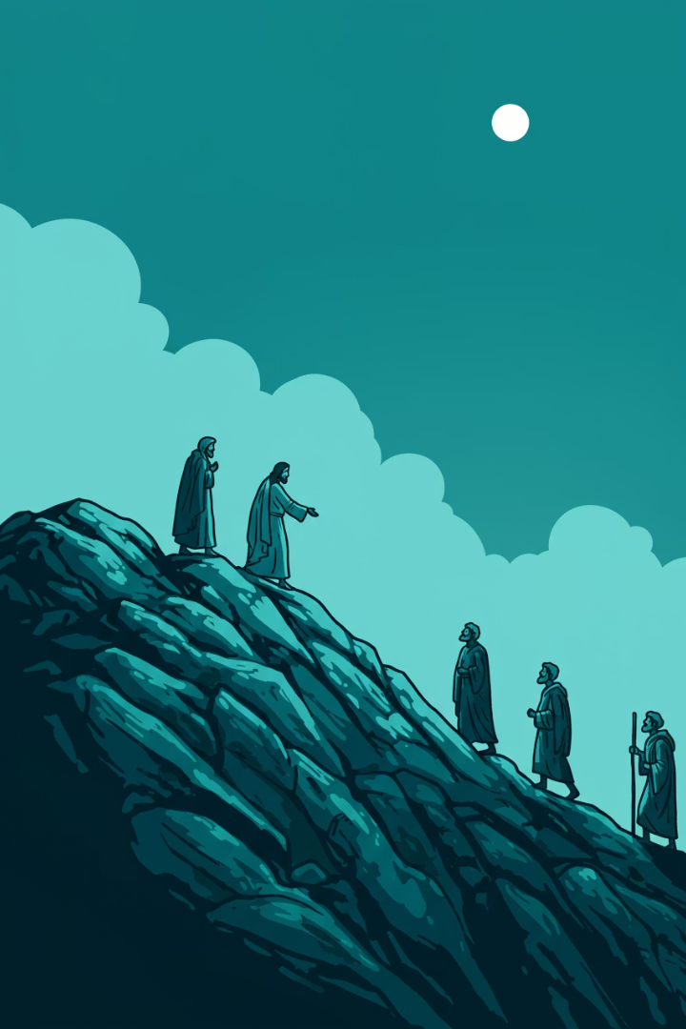
Transfigurasi: Lukas 9:28-31
8
3
Hari Kemudian
Murid Terdekat
Lapan hari selepas perbualan tentang salib.
Petrus, Yohanes, dan Yakobus menyertai Yesus.
2
Tokoh PL
Musa dan Elia muncul dalam kemuliaan.

Slide 18
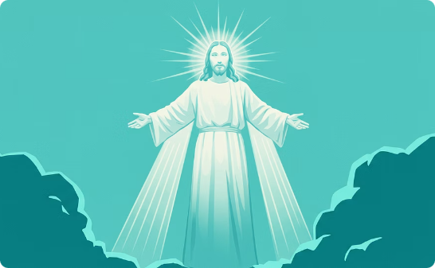
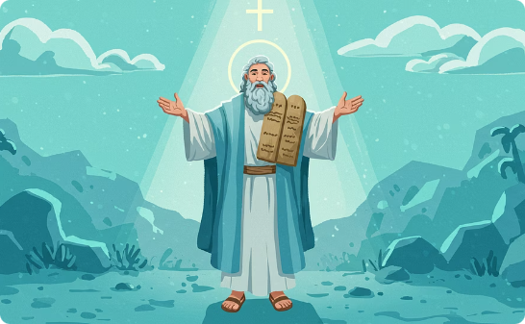
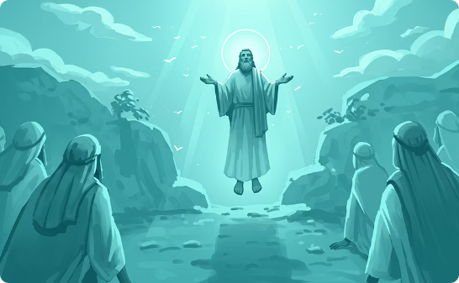
Yesus Berubah Rupa
Wajah Berubah
Musa Hadir
Elia Hadir
Rupa wajah Yesus berubah. Pakaian-Nya putih berkilauan.
Mewakili Taurat dan pembebasan Israel dari perhambaan.
Mewakili para nabi dan pengharapan akan Mesias.

Slide 19
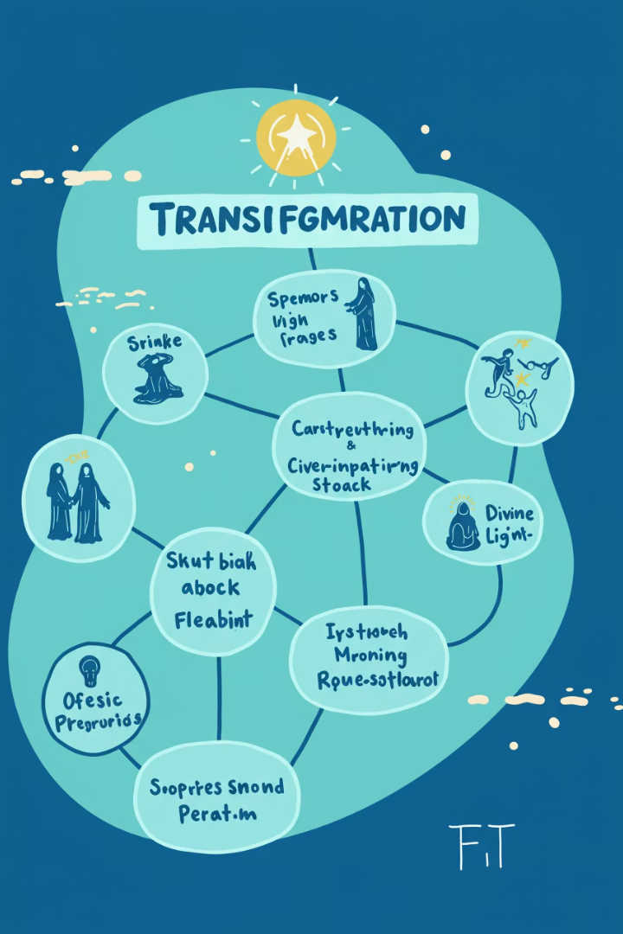
Peta Minda: Transfigurasi
Kemuliaan Ilahi
Keilahian Yesus dinampakkan. Tabir kemanusiaan-Nya terangkat seketika. Murid-murid melihat kemuliaan sejati-Nya.
Saksi Perjanjian Lama
Musa (Taurat) dan Elia (Nabi) mengesahkan Yesus. Mereka berbicara tentang "kepergian" Yesus di Yerusalem.
Petrus, Yohanes, Yakobus
Tiga murid menjadi saksi peristiwa ajaib ini. Petrus ingin mendirikan tiga khemah sebagai peringatan.
Pengesahan Ilahi
Suara dari awan mengumumkan Yesus sebagai Anak Allah. "Inilah Anak-Ku yang Kupilih, dengarkanlah Dia!"

Slide 20
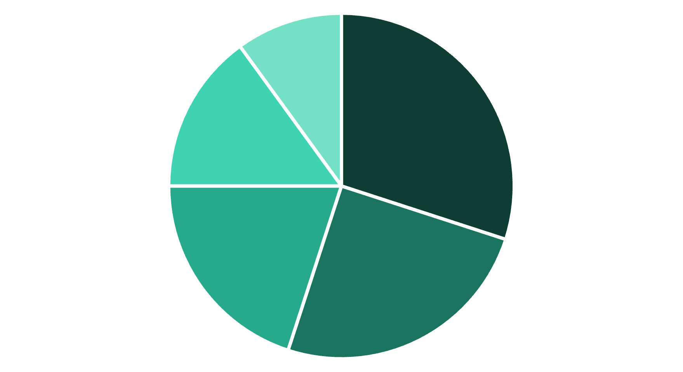
Makna Kebenaran Transfigurasi
Pengesahan Identiti
Kesinambungan Perjanjian
Persediaan Salib
Harapan Kemuliaan
Wahyu Ilahi

Slide 21
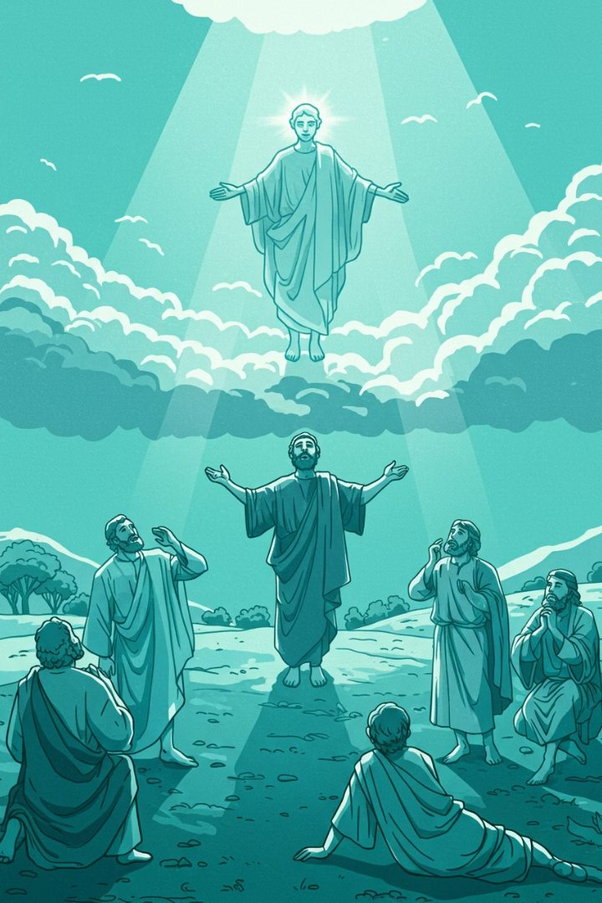




Suara Dari Awan
Pengisytiharan
"Inilah Anak-Ku yang Kupilih, dengarkanlah Dia!"
Awan Kehadiran
Awan menaungi mereka, tanda kehadiran Allah seperti di Gunung Sinai.
Ketakutan Murid
Para murid ketakutan ketika masuk ke dalam awan.
Perintah Mendengar
Allah memerintahkan mereka untuk mendengar Yesus, Anak-Nya.

Slide 22

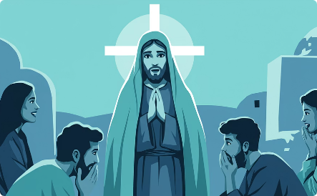
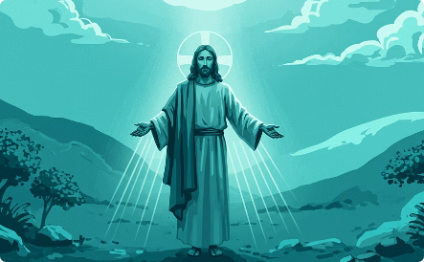
Awan dan Cahaya
Kehadiran Allah
Awan melambangkan kehadiran Allah seperti dalam perjalanan orang Israel di padang gurun.
Reaksi Murid
Para murid jatuh tersungkur ketakutan, menunjukkan kekudusan dan kemuliaan Allah.
Yesus Sendirian
Setelah suara berhenti, hanya Yesus yang tinggal bersama mereka.

Slide 23





Aplikasi Kehidupan: Menjadi Saksi Kristus
Dengar
Berubah
Kongsi
Layani
Luangkan masa mendengar Firman Tuhan setiap hari.
Biarkan Roh Kudus mengubah fikiran dan tingkah laku.
Ceritakan siapa Yesus kepada rakan dan keluarga.
Tunjukkan kasih Kristus melalui perbuatan baik.

Slide 24




Peta Minda: Aplikasi Hidup Kristian
Di Sekolah
Menunjukkan integriti. Menolak tekanan rakan sebaya yang negatif.
Dalam Keluarga
Menghormati ibu bapa. Menjadi teladan kepada adik-beradik.
Di Media Sosial
Berkongsi mesej positif. Berani mengakui iman.
Dalam Komuniti
Melibatkan diri dalam khidmat masyarakat. Bersedia bersaksi.

Slide 25
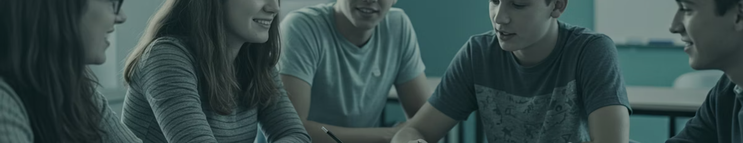




Rumusan & Sesi Refleksi
Mengenal Yesus
Mengikuti-Nya
Menjadi Saksi
Bertumbuh Dalam Iman
Yesus adalah Mesias, Anak Allah yang diutus untuk menyelamatkan kita.
Kita dipanggil untuk menyangkal diri dan memikul salib setiap hari.
Kita perlu berani bersaksi tentang Kristus dalam kehidupan harian.
Kemuliaan Yesus memberi kita harapan dan kekuatan dalam perjalanan iman.

